Slide 1
S
第 章
机械密封的基本原理和分类
流体润滑与密封基础
S.1
机械密封的发展
1885年首先在英国发明并获得专利，1900年开始应用。
美国1945年普及，日本1955年普及。德国对机械密封的研究起步较早，但因战争影响，直到战后才重新整顿发展，目前在密封理论研究方面又处于世界领先地位。
我国1958年首先在炼油厂采用，1966年开始自主生产。
我国的机械密封与国外密封相比，结构上的差距在不断缩小，但密封材料、加工制造工艺、辅助装置等还存在不少的差距，对密封机理的深入研究还有很大的差距。

Slide 2
S
第 章
机械密封的基本原理和分类
流体润滑与密封基础
S.1
机械密封的发展
机械密封之所以发展很快，是由于它有以下优点：
1）密封性能好，泄漏量≤3mL/h；
2）工作寿命长，寿命半年以上；
3）维修周期长，不需要经常调整；
4）摩擦功率小，轴和轴套不产生磨损；
5）具有缓冲功能，耐振性强；
6）密封参数高，使用范围广。
但结构复杂，装配精度要求高，更换不方便，需要一定的安装技术。另外，机械密封加工制造精度高，工艺路线长，因此，造价较高，一次性投资大。

Slide 3
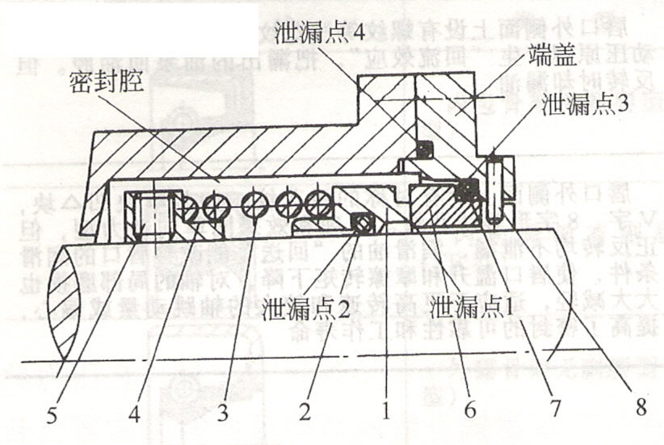
S
第 章
机械密封的基本原理和分类
流体润滑与密封基础
S.2
机械密封的基本结构和组成
基本结构

Slide 4
S
第 章
机械密封的基本原理和分类
流体润滑与密封基础
S.2
机械密封的基本结构和组成
常用术语
机械密封是一种用于防止流体泄漏的动密封装置。它是一种端面密封，也称轴向密封。其密封主要是靠至少一对垂直于旋转轴线、保持贴合并相对滑动的密封端面。机械密封中端面垂直于旋转轴线，相互贴合并相对滑动的两个环形零件称做密封环。其中随轴作旋转运动的密封环叫动环（旋转环）。不随轴作旋转运动的密封环叫静环（静止环）。两个密封环在工作时相贴合的端面叫密封端面。一对相互贴合的密封端面之间的交界面叫密封界面。

Slide 5
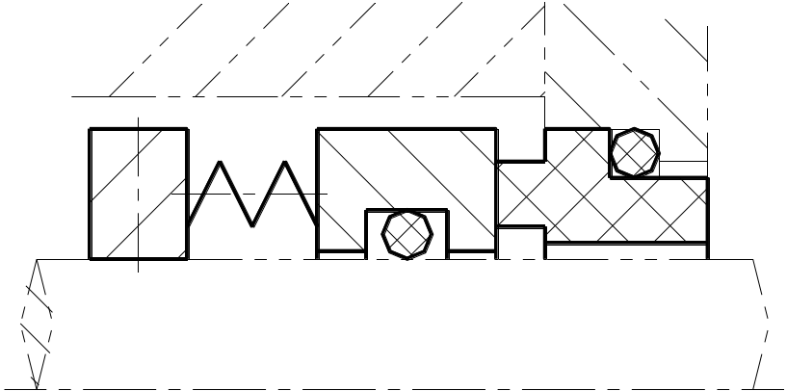
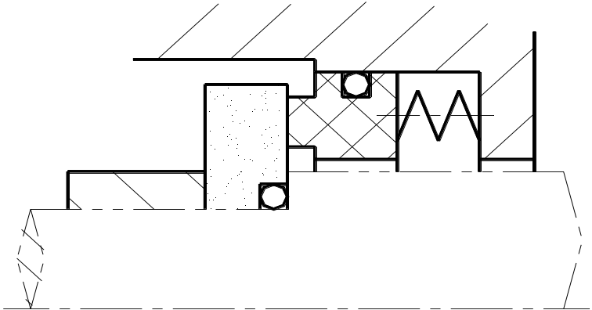
S
第 章
机械密封的基本原理和分类
流体润滑与密封基础
S.2
机械密封的基本结构和组成
常用术语
一对密封环中具有轴向补偿能力的密封环称补偿环。
一对密封环中不具有轴向补偿能力的密封环称非补偿环。
由弹性元件（弹簧等）及相关零件（弹簧座、推环）所组成的能随补偿环一起轴向移动的机构是机械密封的补偿机构。
补偿动环
补偿静环

Slide 6
S
第 章
机械密封的基本原理和分类
流体润滑与密封基础
S.2
机械密封的基本结构和组成
泄漏点
由一对彼此结合作相对滑动的密封环(补偿环1和非补偿环6)的密封端面所构成的密封环节，阻止泄漏点1的流体泄漏。它被称做机械密封的主密封。
补偿环密封圈2阻止了介质沿补偿环与轴之间（泄漏点2）间隙的流体泄漏。
非补偿环密封圈7阻止了介质沿非补偿环与压盖之间（泄漏点3）间隙的流体泄漏。
泄漏点4为压盖与机体连接处的间隙，是静密封，常用密封圈和垫片来阻止其泄漏。

Slide 7
S
第 章
机械密封的基本原理和分类
流体润滑与密封基础
S.2
机械密封的基本结构和组成
主要组成部分
机械密封主要由以下几个部分组成：
♣ 主密封；
♣ 副密封和辅助密封；
♣ 补偿机构；
♣ 传动及防转机构；
♣ 相应的辅助装置配套使用。

Slide 8
S
第 章
机械密封的基本原理和分类
流体润滑与密封基础
S.2
机械密封的基本结构和组成
机械密封定义
♣ 由至少一对垂直于旋转轴线的端面在流体压力和补偿机构的弹力（或磁力）的作用以及辅助密封的配合下，保持贴合并相对滑动而构成的防止流体泄漏的装置。
GB5894-86

Slide 9
S
第 章
机械密封的基本原理和分类
流体润滑与密封基础
S.3
机械密封的工作原理
机械密封工作时，由流体压力（介质压力）和弹性元件的弹力（或磁性元件的磁力）等引起的合力作用下，在密封环的端面上产生一个适当的比压（压紧力），使两个接触端面（动环、静环端面）相互紧密贴合，并在两端面间极小的间隙中维持一层极薄的液膜，从而达到密封的目的。
密封端面间所形成的液膜具有流体动压力与静压力，一方面对端面起润滑作用，使之具有较长的使用寿命；另一方面起着平衡压力的作用（流体动压力与静压力在端面之间形成的阻力要大于密封端面两侧的压力差）。从而使机械密封获得良好的密封性能。

Slide 10
S
第 章
机械密封的基本原理和分类
流体润滑与密封基础
S.3
机械密封的工作原理
机械密封可靠使用三大要素：
设计是先导；
材料是基础；
使用是保证。

Slide 11
S
第 章
机械密封的基本原理和分类
流体润滑与密封基础
S.4
机械密封的分类
机械密封分类方法很多，主要由以下几种：
1、按应用主机分类；
2、按使用工况和参数分类；
3、按综合参数分类；
★ 4、按作用原理及其结构分类（机械密封的基本结构）

Slide 12
S.4.1
按应用主机分类
泵用机械密封 | 各种单级离心泵、多级离心泵、旋涡泵、螺杆泵、真空泵
 | 内燃机冷却水泵(包括汽车、拖拉机、内燃机车等）
 | 船用泵(船舶和舰艇上的各种泵)
釜用机械密封 | 不锈钢釜；搪瓷釜、搪玻璃釜
透平压缩机用机械密封 | 各种离心压缩机、轴流压缩机等
风机用机械密封 | 通风机、鼓风机等
潜水电机用机械密封 | 潜水电机、潜油电机及潜卤电机等
冷冻机用机械密封 | 螺杆冷冻机、离心制冷机
其它机械密封 | 分离机械、洗衣机、高温染色机；减速机；往复压缩机曲轴箱

Slide 13
S.4
机械密封的分类
S.4.2
按使用工况和参数分类
按密封腔温度 t （℃） | 高温 | >150
 | 中温 | >80～150
 | 普温 | >－20～80
 | 低温 | <－20
按密封压力 p （MPa） | 超高压 | >15
 | 高压 | >3～5
 | 中压 | >1～3
 | 低压 | >常压～1
 | 真空 | 负压

Slide 14
S.4.2
按使用工况和参数分类
按密封端面 平均线速度 v（m/s） | 超高速 | >100
 | 高速 | ≥25～100
 | 一般速度 | <25
按轴径大小 d（mm） | 大轴径 | >120
 | 一般轴径 | ≥25～120
 | 小轴径 | <25
按使用介质 | 耐磨粒介质 | 含磨粒介质时
 | 耐强腐蚀介质 | 耐强酸、强碱及其他强腐蚀介质
 | 耐弱腐蚀介质 | 耐油、水、有机溶剂及其他弱腐蚀介质

Slide 15
2
第 章
机械密封的基本原理和分类
流体润滑与密封基础
S.4
机械密封的分类
S.4.3
按综合参数分类
项 目 | 参 数
 | 压力 p （MPa） | 温度 t （℃） | 线速度 v（m/s） | 轴径 d（mm）
重型机械密封 | >3 | <-20 或>150 | ≥25 | >120
中型机械密封 | ≤3 | <-20~150 | <25 | 25~120
轻型机械密封 | <0.5 | >0～ 80 | <10 | ≤40

Slide 16
2
第 章
机械密封的基本原理和分类
流体润滑与密封基础
S.4
机械密封的分类
S.4.4
按作用原理及其结构分类
机械密封结构很多，从大的方面分为滑动式（推环类）和非滑动式（波纹管类）两类，主要区别在于补偿环的辅助密封圈是否有轴向相对滑动。
充分了解机械密封的结构特点，才能正确设计和选择机械密封。

Slide 17
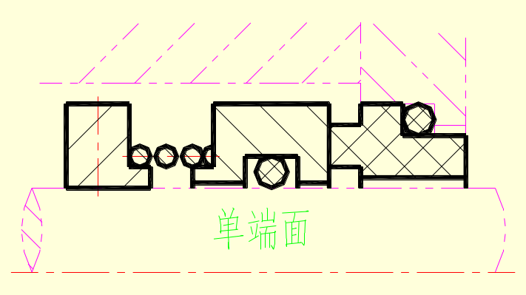
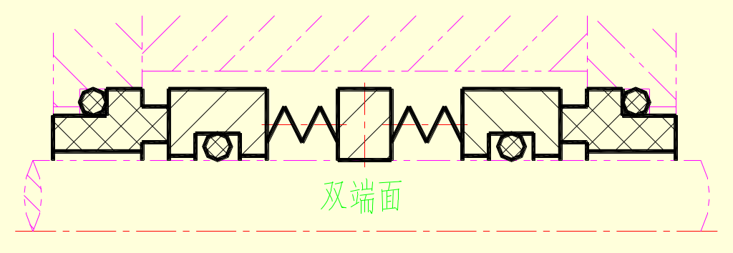
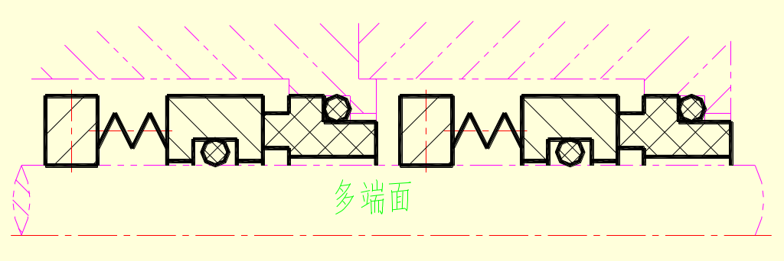
S.4.4
按作用原理及其结构分类
一般参数和介质
1、根据端面对数分类
单端面——由一对密封端面组成。
双端面——由两对密封端面组成。
多端面——由两对以上密封端面组成。
高参数、有毒有害和易燃易爆介质等
高压，逐级减压

Slide 18
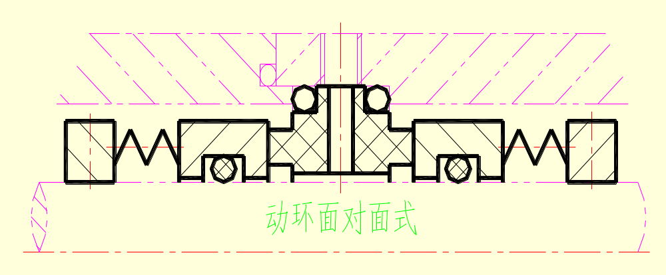
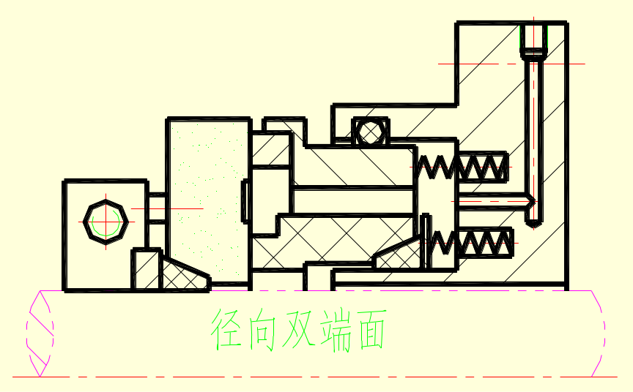
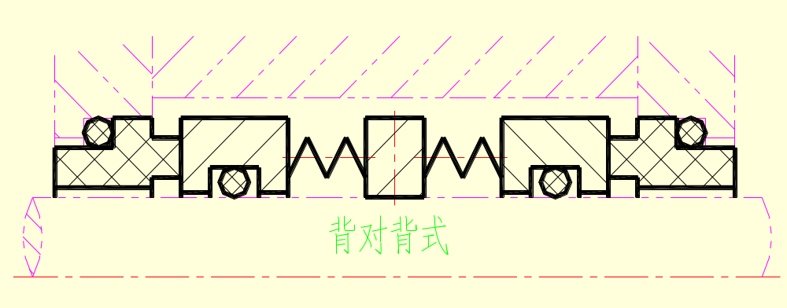
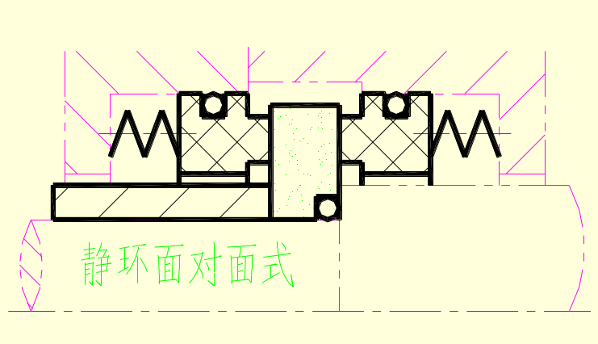
S.4.4
按作用原理及其结构分类
1、根据端面对数分类

Slide 19
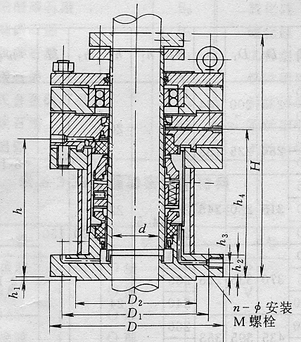
双端面机械密封实例分析

Slide 20
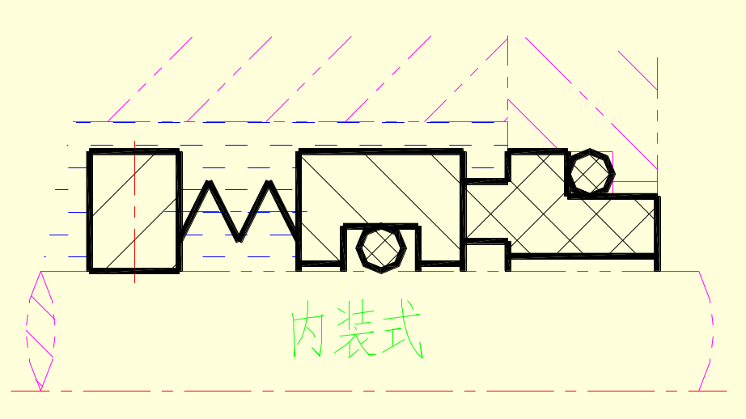
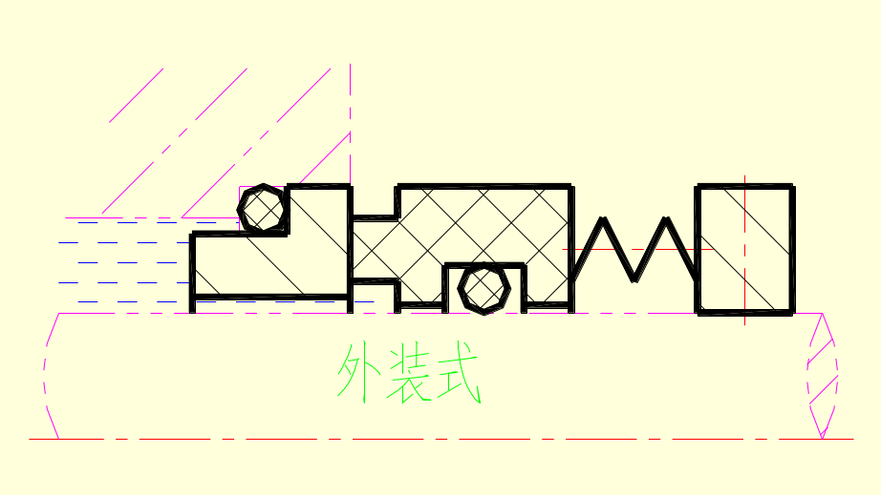
S.4.4
按作用原理及其结构分类
2、按静止环安装位置分类
内装式——静止环安装于密封端盖的内侧（即面向主机工作腔的一侧）的机械密封 。
外装式——静止环安装于密封端盖的外侧（即背向主机工作腔的一侧）的机械密封 。
一般介质
腐蚀性介质

Slide 21
S.4.4
按作用原理及其结构分类
3、按密封流体所处的压力状况分类
单级密封——密封流体处于一种压力状态的；
双级密封——密封流体处于两种压力状态的；
多级密封——密封流体处于两种状态以上的。
4、按密封流体作用在密封端面上的压力是否卸载分类
非平衡式——密封流体作用在密封端面上的压力不卸荷，载荷系数K≥1的机械密封；
平衡式——密封流体作用在密封端面上的压力卸荷，载荷系数K<1的机械密封。

Slide 22
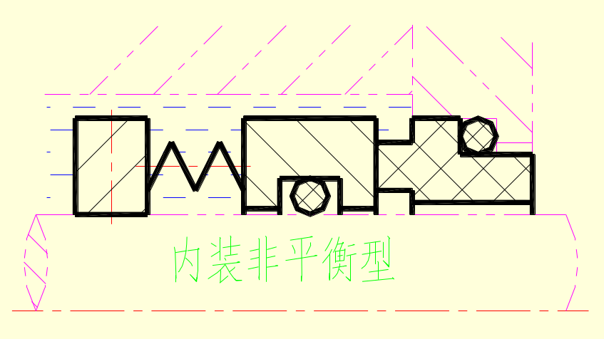
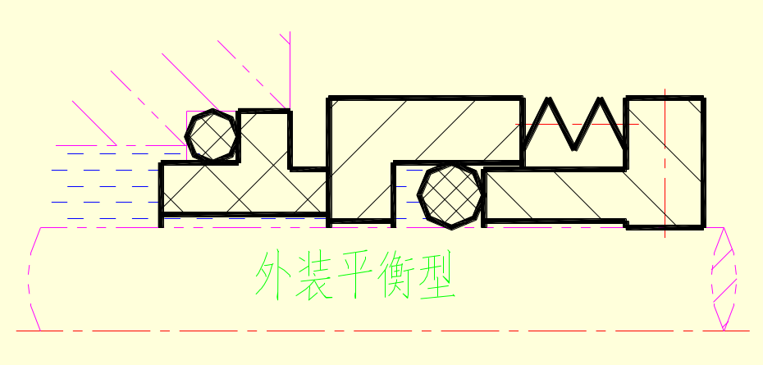
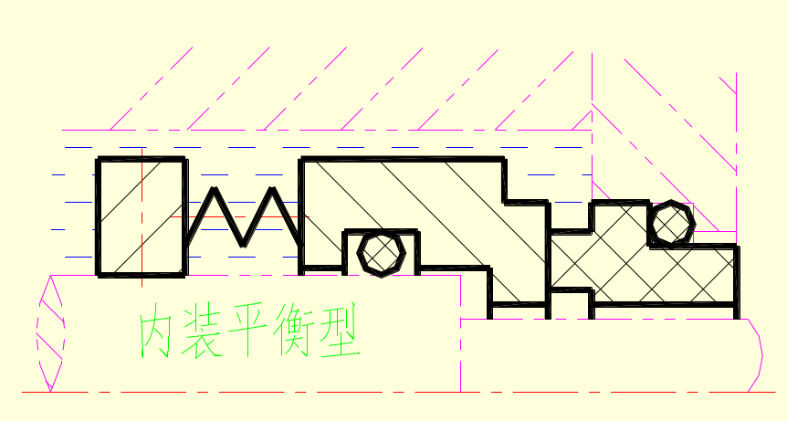
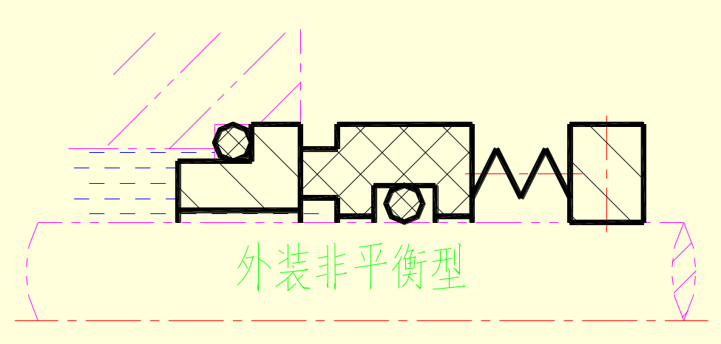
S.4.4
按作用原理及其结构分类
3、按密封流体作用在密封端面上的压力是否卸载分类

Slide 23
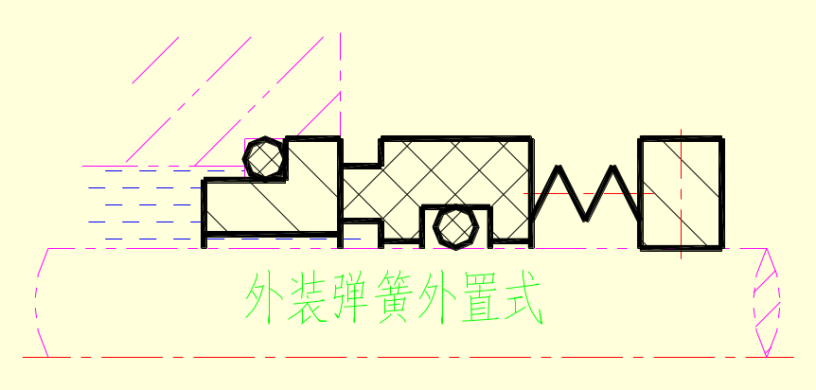
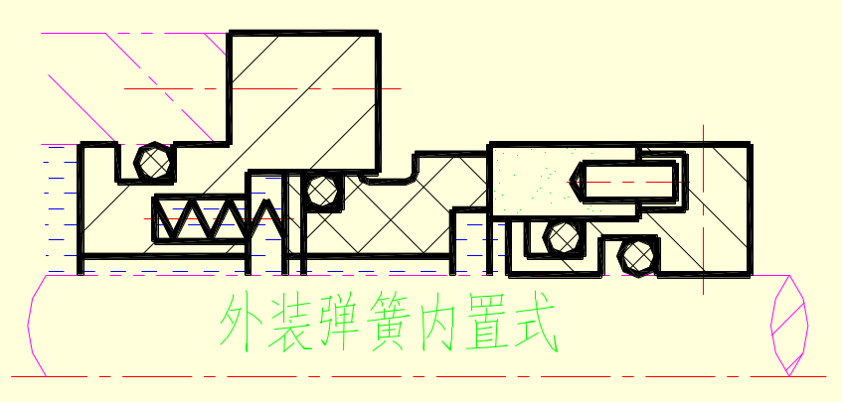
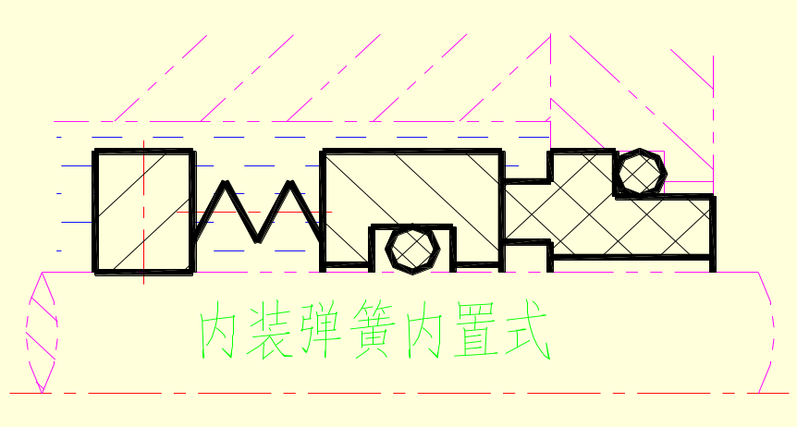
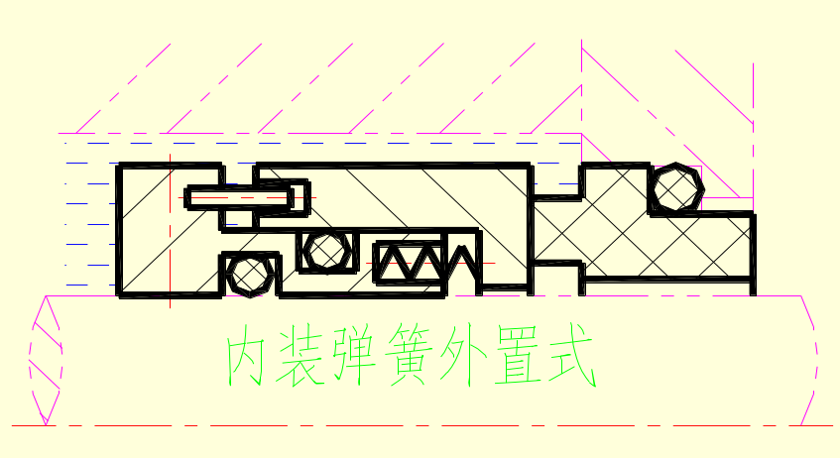
S.4.4
按作用原理及其结构分类
5、按弹簧是否置于流体之内分类
弹簧内置式——弹簧置于密封流体之内的机械密封。
弹簧外置式——弹簧置于密封流体之外的机械密封。

Slide 24
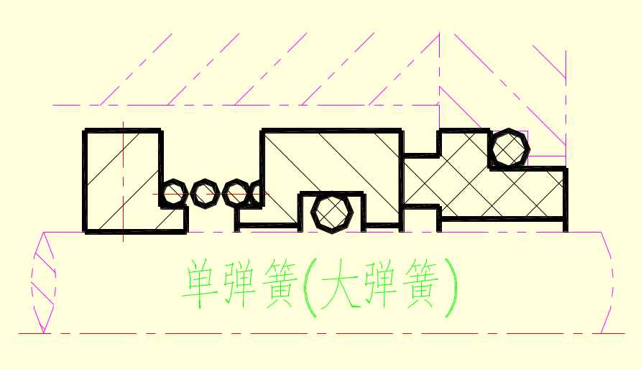
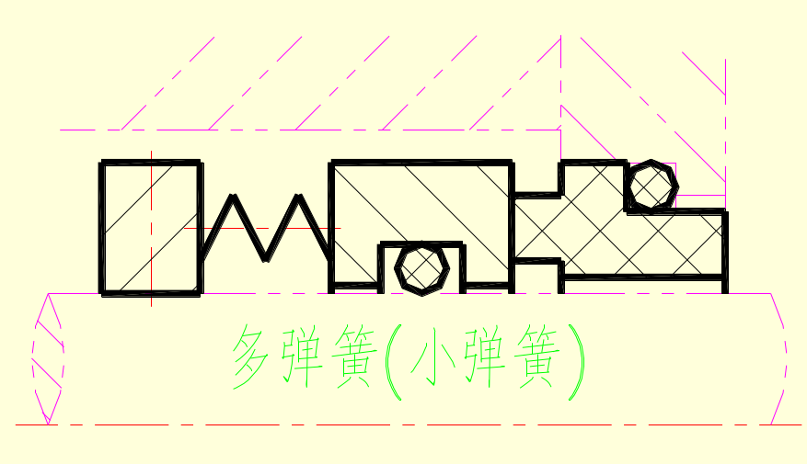
S.4.4
按作用原理及其结构分类
6、按补偿机构中弹簧的个数分类
单弹簧（或大弹簧）——补偿机构中只含一个弹簧的机械密封。
多弹簧（或小弹簧）——补偿机构中含有多个弹簧的机械密封。

Slide 25
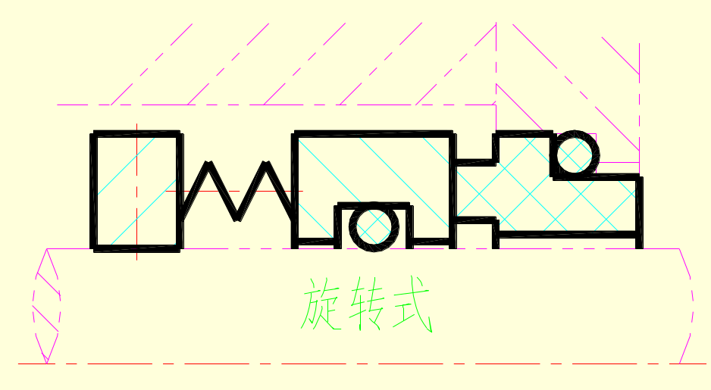
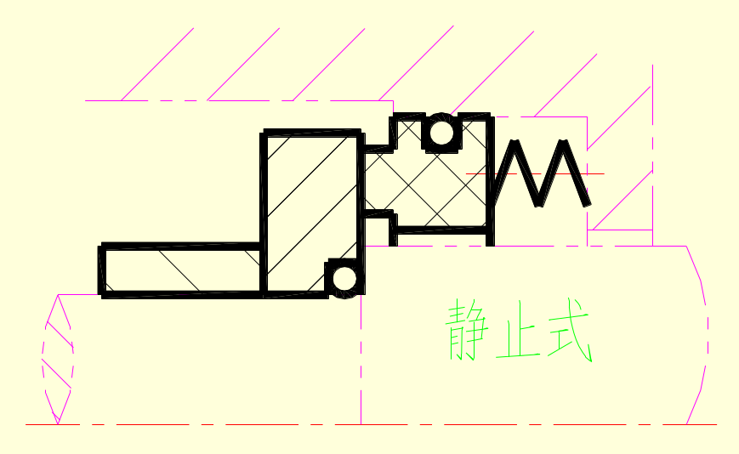
S.4.4
按作用原理及其结构分类
7、按补偿环（弹性元件）是否随轴旋转分类
旋转式——补偿环随轴旋转的机械密封，用于低速。
静止式——补偿环不随轴旋转的机械密封，用于高速。
用于高速
用于低速

Slide 26
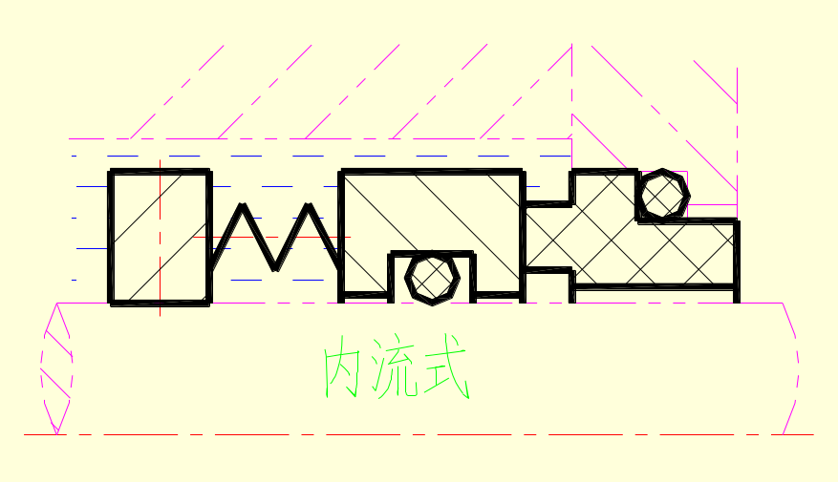
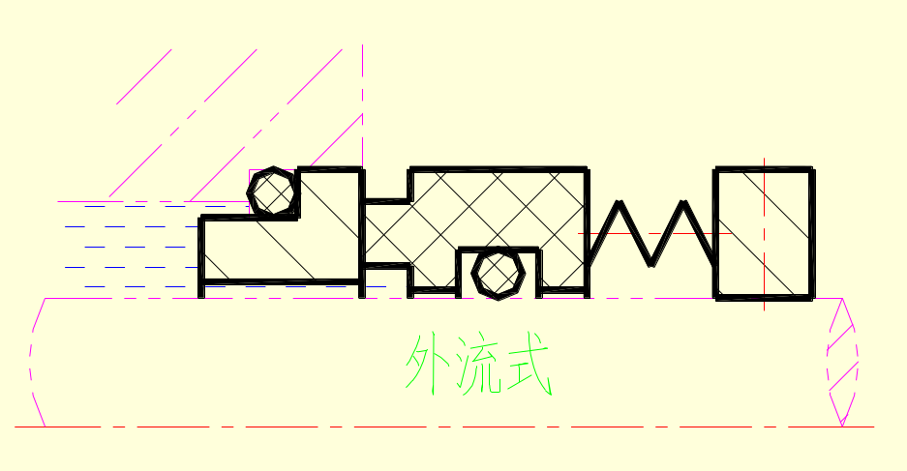
S.4.4
按作用原理及其结构分类
8、按密封流体泄漏方向与离心力方向是否一致分类
内流式——流体在密封端面间的泄漏方向与离心力方向相反 。
外流式——流体在密封端面间的泄漏方向与离心力方向相同 。
优先采用

Slide 27
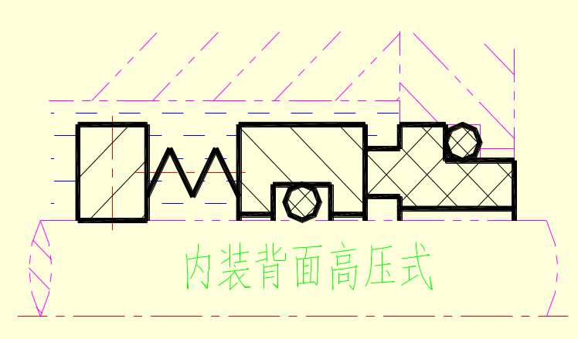
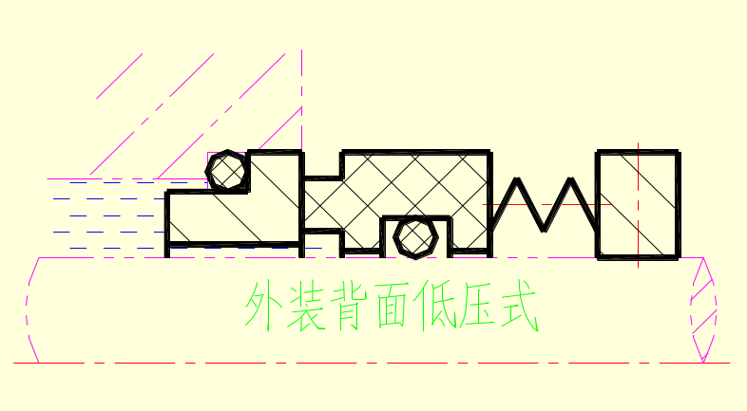
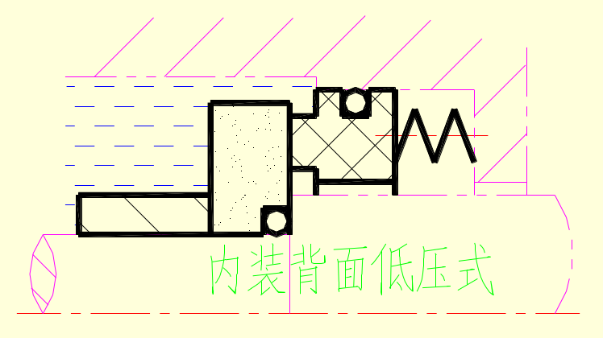
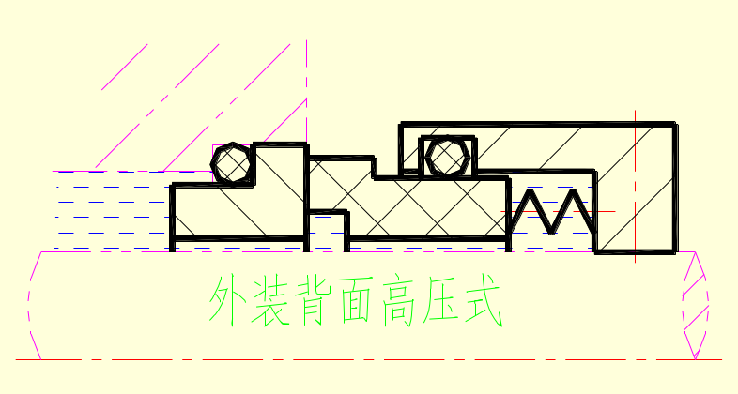
S.4.4
按作用原理及其结构分类
9、根据补偿环上离密封端面最远的背面处于高压侧和低压侧分类
背面高压式——补偿环上离密封端面最远的背面处于高压侧的机械密封 。
背面低压式——补偿环上离密封端面最远的背面处于低压侧的机械密封 。

Slide 28
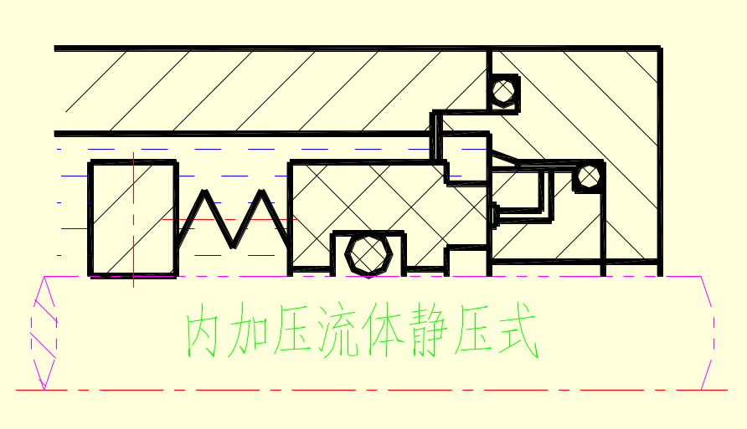
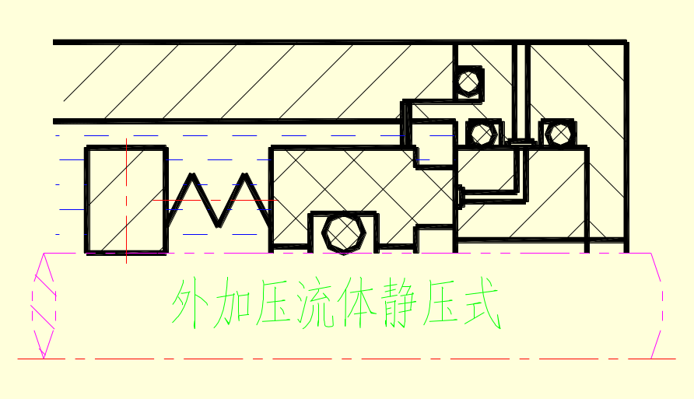
S.4.4
按作用原理及其结构分类
10、按密封端面是否直接接触分类
接触式——靠弹性元件的弹力和密封流体的压力使密封端面紧密贴合。通常液膜厚度0.5~2μm。
非接触式——由于流体静压和动压作用，在密封端面间充满一层完整的流体膜，迫使密封端面彼此分开而不存在硬性固相接触。通常液膜厚度>2 μm 。

Slide 29
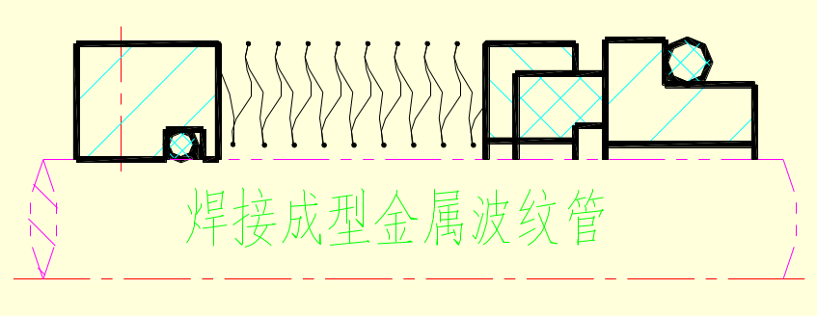
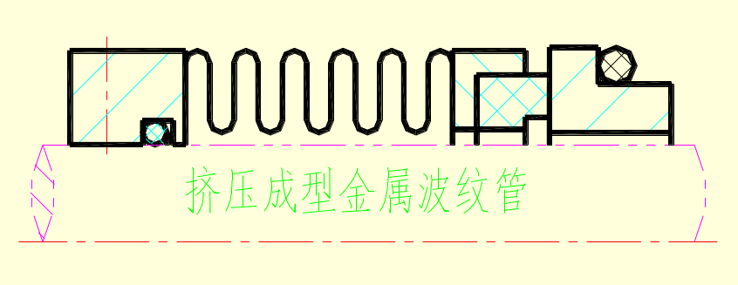
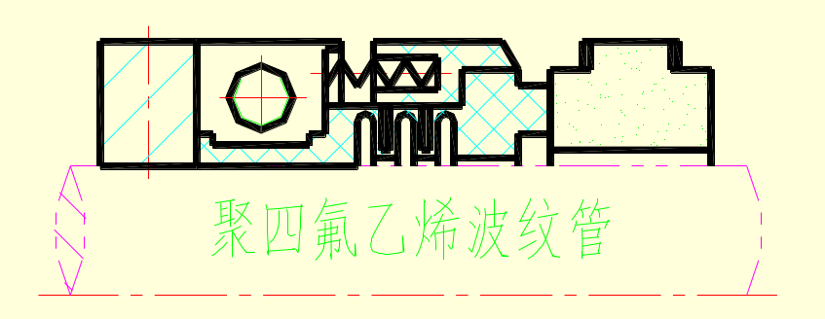
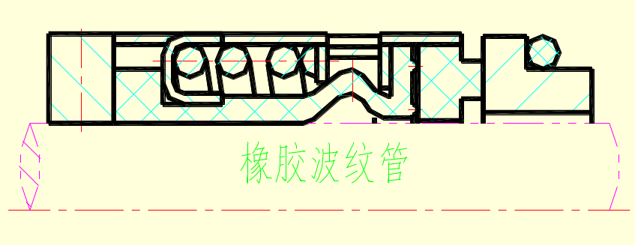
S.4.4
按作用原理及其结构分类
11、非滑动式机械密封
波纹管机械密封：
1）金属波纹管机械密封；
焊接成形金属波纹管；
挤压成形金属波纹管；
应用于高温、高压等场合。
2）聚四氟乙烯波纹管；
应用于强腐蚀性场合。
3）橡胶波纹管；
汽车水泵等简易密封。

Slide 30
小结：
流体密封
1.机械密封的工作原理是什么？
2.机械密封的分类有方法有哪些？

